Slide 1
স্বাগতম
LOADING

Slide 2
পরিচিতি
আবু হাসান
সহকারি শিক্ষক
বিজবাগ সরকারি প্রাথমিক বিদ্যালয় ।
সেনবাগ, নোয়াখালী ।
E-mail: mdabuhasan47@gmail.com

Slide 3
পাঠ পরিচিতি
শ্রেণি: পঞ্চম
বিষয়: প্রাথমিক বিজ্ঞান
অধ্যায়: তৃতীয়
পাঠ: পানিচক্র
পৃষ্ঠা: ১৯ ও ২০

Slide 4
শিখনফলঃ
১
3.2.১
পানিচক্র কী? তা বলতে পারবে।
পানি চক্রের ব্যাখ্যাসহ বর্ণনা করতে পারবে।
2

Slide 5
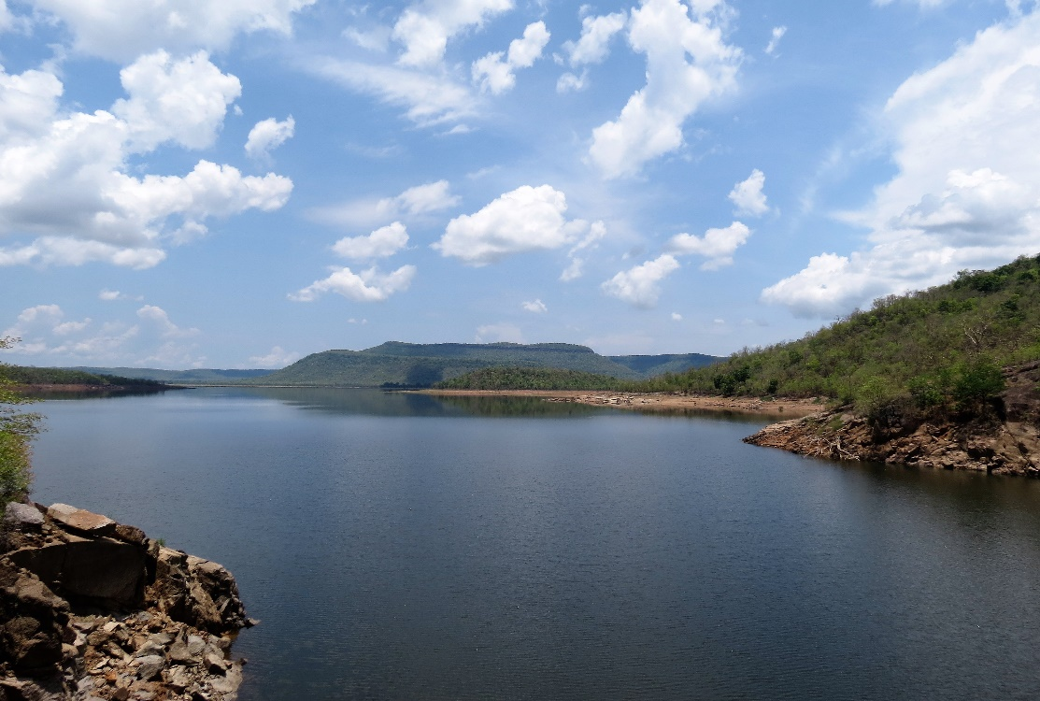
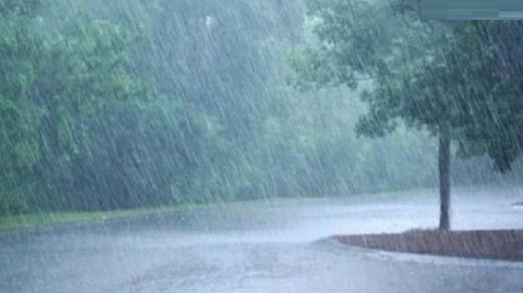
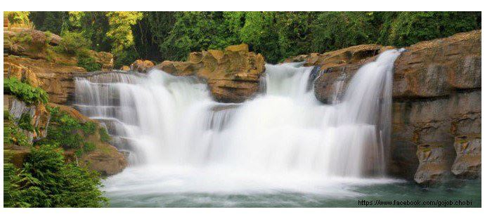
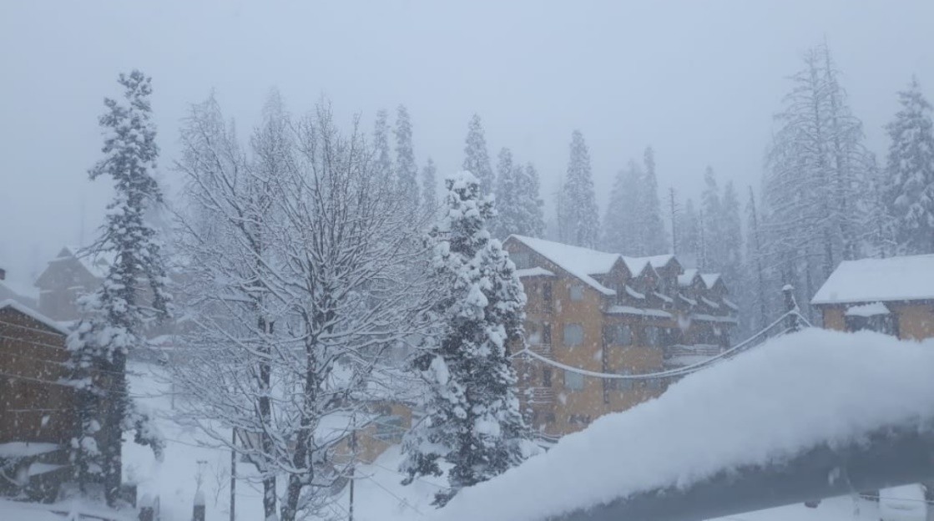

Slide 6
পাঠের শিরোনাম
পানি চক্র

Slide 7
পানির বিভিন্ন উৎস

Slide 8
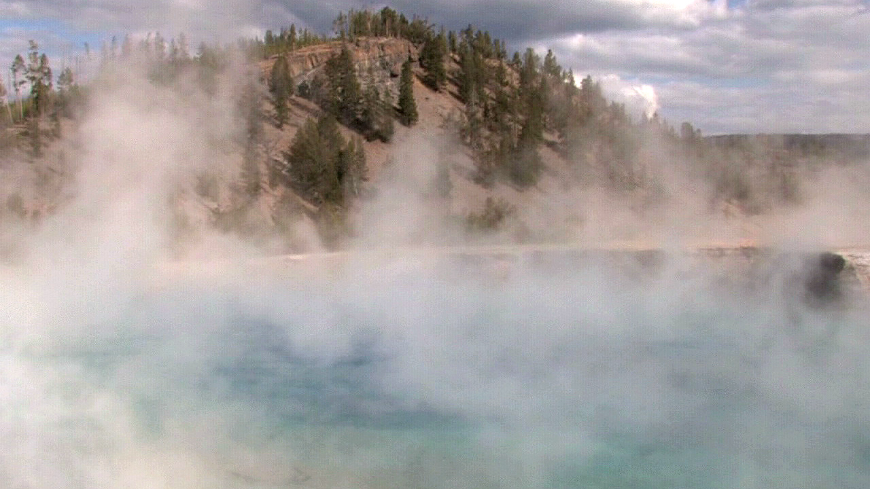
সুর্যের তাপে পুকুর ,নদী,খাল,বিল ও সমূদ্রের পানি জলীয়বাষ্পে পরিনত হয়।

Slide 9
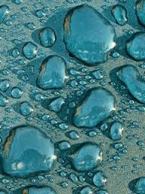
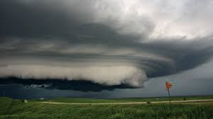
ক্ষুদ্র পানিকনা একত্র হয়ে আকাশে মেঘ হিসেবে ঘুরে বেড়ায়

Slide 10
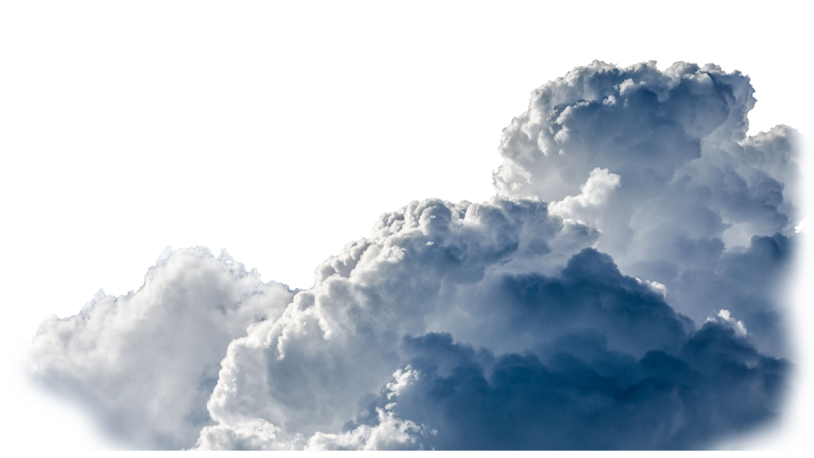
জলীয় বাষ্প বায়ুমন্ডলের উপরে উঠে খুব ঠান্ডা হয়ে পানিকনা ও শীলাবৃষ্টি রূপে মাটিতে পরে।

Slide 11
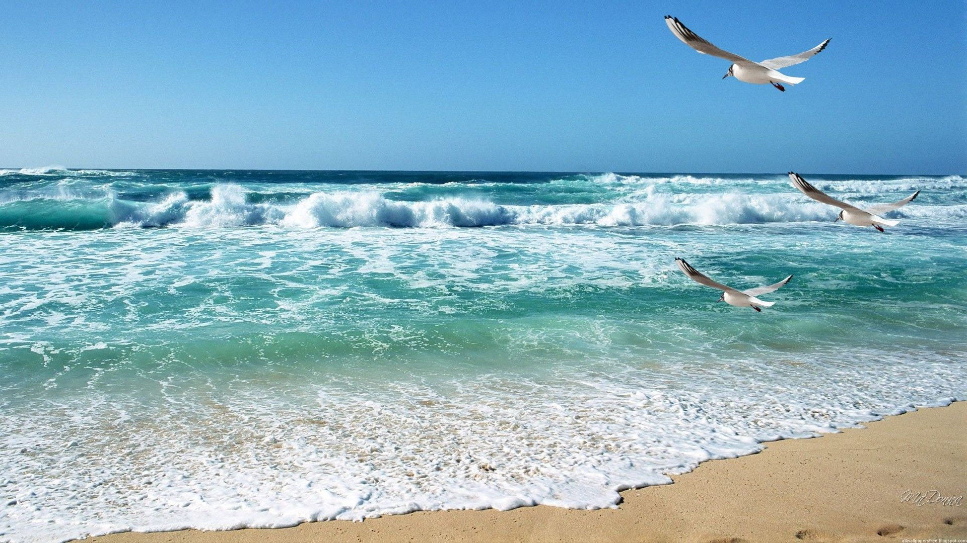
সেই বৃষ্টির পানি নদীর পানির সাথে মিশে সাগরে পতিত হয়।

Slide 12
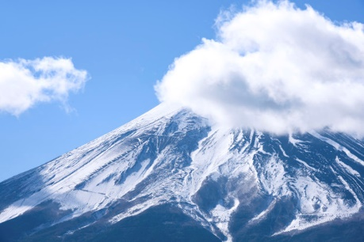
বায়ু প্রবাহের কারনে জলীয়বাষ্প মেঘ রূপে উড়ে পর্বতের চুড়ায় পৌছায়।

Slide 13
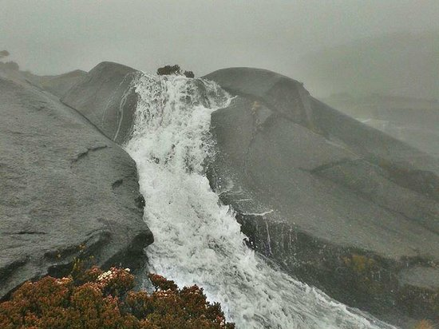
গ্রীষ্ম কালে সূর্যের তাপে বরফ গলে পাহাড়ের গা বেয়ে নেমে এসে ছোট পাহাড়ী নদীর উৎপত্তি হয়।

Slide 14
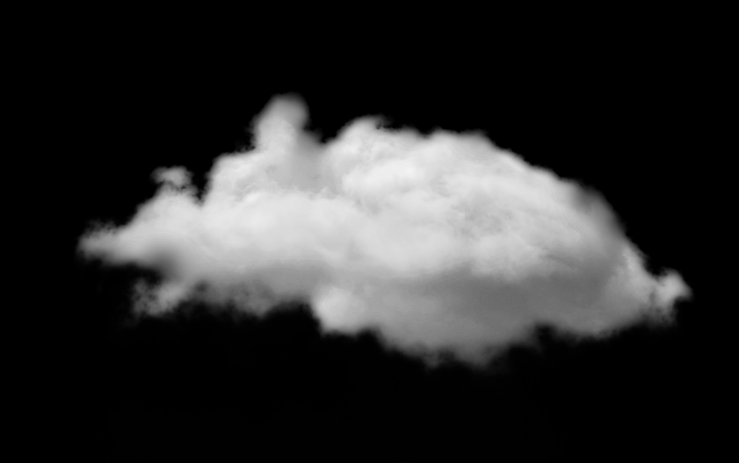
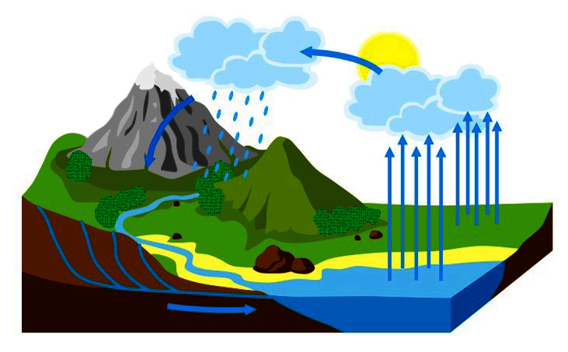
পানিচক্র

Slide 15
মেঘ
বৃষ্টি
জলীয় বাষ্প
জলাশয়
পানি চক্রাকারে ভূ পৃষ্ঠে ফিরে আসে

Slide 16
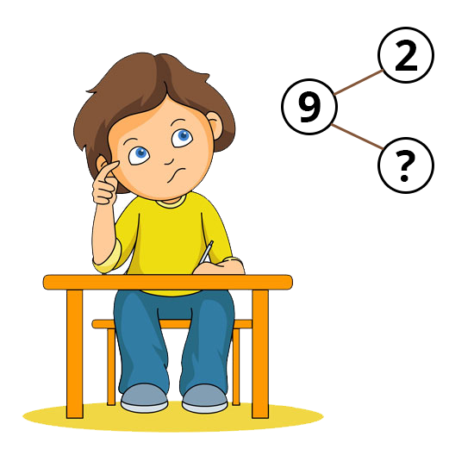
একক কাজ
১। ক্ষুদ্র পানিকনা কিভাবে আকাশে ঘুরে বেড়ায়?
ক)বাতাস রূপে
খ) মেঘ রূপে
গ) পানি রূপে
ঘ) শিশির রূপে
২। উঁচু পর্বতের চূড়ায় পানি কী রূপে থাকে?
ক)পানি রূপে
খ) জলীয়বাষ্প রূপে
গ)বরফ রূপে
ঘ)শিশির রূপে

Slide 17
শুন্যস্থান পূরণ করঃ
চক্রাকারে
বাষ্পে
পানিকনা
ক) সূর্যের তাপে পানি পরিণত হয়।
খ) মেঘ আসলে ছোট ছোট মিলে তৈরি হয়।
গ) পানির ঘুরে আসাকে পানিচক্র বলে।

Slide 18
পাঠ্যবইয়ের 20 পৃষ্ঠা খোল এবং নিরবে পড়

Slide 19
বাড়ির কাজ
পানিচক্র কী ?পানিচক্র ব্যাখ্যা কর।

Slide 20
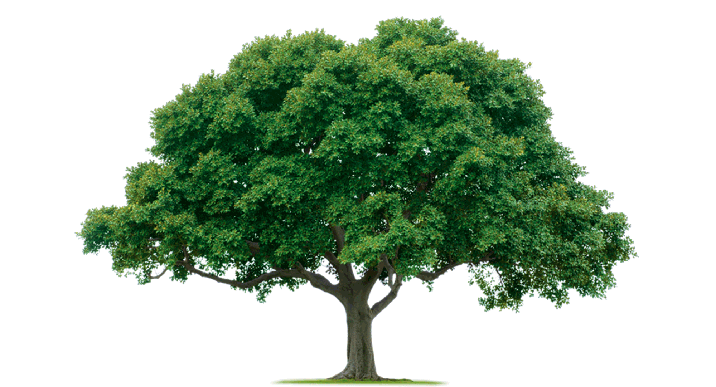
গাছ লাগাই, পরিবেশ বাঁচাই
সবাইকে ধন্যবাদ
আজকের পাঠ এখানেই সমাপ্ত
Notes:
ধন্যবাদ দ্বারা শ্রেণীর কার্যক্রম সমাপ্ত করা যেতে পারে।

